Slide 1



ÖVERSIKT - FILOSOFI
ESTETIK
Skönhet, litteratur och konst
LOGIK / EPISTEMOLOGI /
KUNSKAPSTEORI
Logik är i bred bemärkelse läran om vad som gör ett resonemang eller en argumentation giltig.
Epistemologi (eller kunskapsteori) är läran om kunskap.
Förhållandet mellan människa och natur
METAFYSIK / VÄRLDSBILDEN
Hur är naturen beskaffad?, Finns Gud?, Vilken är människans plats i universum? Samt begrepp som existens, rum, tid och kausalitet.
ETIK
Vad är rätt och gott, vad är fel.
Förhållandet mellan person och person

Slide 2



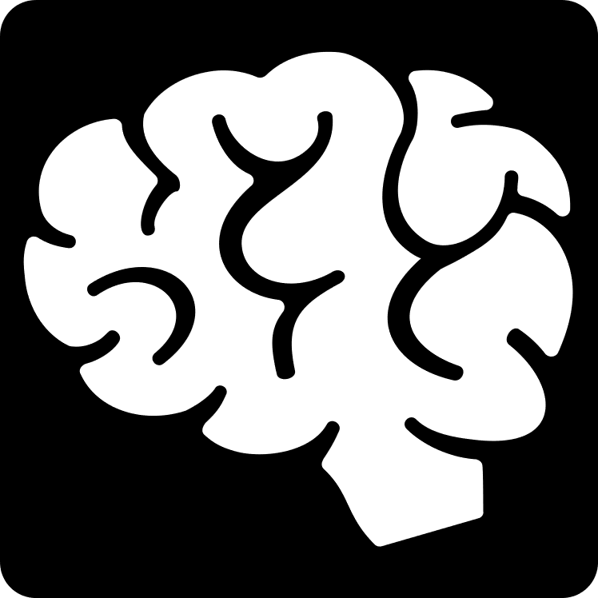
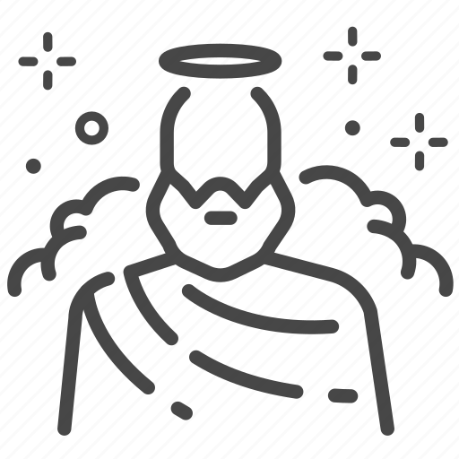

ÖVERSIKT – FILOSOFI OCH ANDRA ÄMNENA
ESTETIK
Konst, litteratur, språk, målning, musik, dans ...
ESTETIK
KÄNSLOR
LOGIK / EPISTEMOLOGI /
KUNSKAPSTEORI
Förhållandet mellan människa och natur
RELIGION
SANNING
TRO
NATURVETENSKAP
Judendom,
Kristendomen,
Islam, Hinduism, Buddhism
Matematik, fysik, kemi, biologi
METAFYSIK / VÄRLDSBILDEN
GEOGRAFI
ETIK
ETIK
Förhållandet mellan person och person
POLITIK / MAKT
LAG
SAMHÄLLE
EKONOMI

Slide 3



HISTORIA – GREKISK TID
ESTETIK
ESTETIK
av känslor
LOGIK / EPISTEMOLOGI /
KUNSKAPSTEORI
av sanning
Förhållandet mellan människa och natur
NATURVETENSKAP
RELIGION
METAFYSIK / VÄRLDSBILDEN
av tro
ETIK
Grekernas åsikter kom att få stor betydelse över hela världen, eftersom det var hos dem som religion och vetenskap skildes åt för första gången. I religionens värld handlar det om tro. För vetenskapen gäller det att veta, att bevisa påståenden med hjälp av kunskaper och tydliga fakta. Dessutom bör vetenskapsmannen ändra sig om han blir överbevisad av andra.
Förhållandet mellan person och person
POLITIK
DEMOKRATI

Slide 4






HISTORIA – MEDELTIDEN
ESTETIK
ESTETIK
av känslor
LOGIK / EPISTEMOLOGI /
KUNSKAPSTEORI
av sanning
Förhållandet mellan människa och natur
NATURVETENSKAP
RELIGION
Kristendomen
METAFYSIK / VÄRLDSBILDEN
av tro
ETIK
ETIK
POLITIK / MAKT
LAG
SAMHÄLLE
Förhållandet mellan person och person
På 300-talet blev kristendomen statsreligion i det stora romarriket. Då måste alla medborgare vara kristna. Den grekiska kulturen gick under och grekernas fria, vetenskapliga tänkande försvann. I biblioteken förstördes många av de böcker som filosoferna och vetenskapsmännen hade skrivit, andra föll i glömska. I vetenskapsmännens och filosofernas ställe kom munkar, präster och biskopar. De berättade om den rätta tron som Gud hade uppenbarat i Bibeln. Alla måste tro och tänka på samma sått.

Slide 5
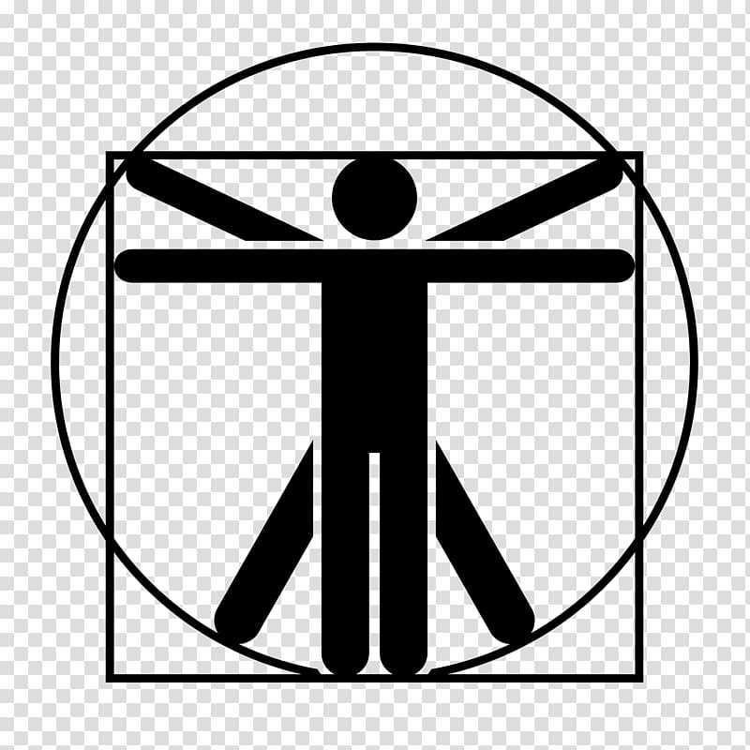
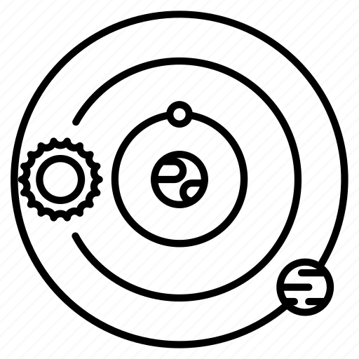

HISTORIA – RENÄSSANSEN
ESTETIK
ESTETIK
LOGIK / EPISTEMOLOGI /
KUNSKAPSTEORI
Förhållandet mellan människa och natur
Kristendomen
NATURVETENSKAP
RELIGION
METAFYSIK / VÄRLDSBILDEN
ETIK
ETIK
POLITIK / MAKT
LAG
SAMHÄLLE
Förhållandet mellan person och person

Slide 6


HISTORIA – UPPLYSNINGEN OCH SENARE
ESTETIK
ESTETIK
LOGIK / EPISTEMOLOGI /
KUNSKAPSTEORI
Förhållandet mellan människa och natur
Kristendomen
NATURVETENSKAP
RELIGION
METAFYSIK / VÄRLDSBILDEN
Heliocentrisk teori
Arternas ursprung
Big Bang
ETIK
ETIK
LAG
SAMHÄLLE
Upplysningen
Förhållandet mellan person och person
Franska Revolutionen
POLITIK

Slide 7














NUTID (IDAG)
ESTETIK
ESTETIK
KÄNSLA
LOGIK / EPISTEMOLOGI /
KUNSKAPSTEORI
Förhållandet mellan människa och natur
RELIGION
SANNING
TRO
NATURVETENSKAP
METAFYSIK / VÄRLDSBILDEN
GEOGRAFI
ETIK
ETIK
Förhållandet mellan person och person
POLITIK / MAKT
LAG
SAMHÄLLE
EKONOMI
This Photo by Unknown Author is licensed under CC BY-SA

Slide 8
FINNS GUD ELLER INTE?
ESTETIK
ESTETIK
KÄNSLA
LOGIK / EPISTEMOLOGI /
KUNSKAPSTEORI
Förhållandet mellan människa och natur
RELIGION
SANNING
TRO
NATURVETENSKAP
Panteism
Teism
Deism
METAFYSIK / VÄRLDSBILDEN
Agnosticism
Ateismen
Humanism
GEOGRAFI
ETIK
ETIK
Gud finns i allt
POLITIK / MAKT
LAG
SAMHÄLLE
EKONOMI
Förhållandet mellan person och person
Gud som urmakare
Gud bryr sig om oss

Slide 9
FINNS GUD ELLER INTE?
ESTETIK
ESTETIK
KÄNSLA
LOGIK / EPISTEMOLOGI /
KUNSKAPSTEORI
RELIGION
Galileo Galilei, Nicolaus Copernicus, Giordano Bruno
Charles Darwin
SANNING
Förhållandet mellan människa och natur
TRO
Agnosticism
NATURVETENSKAP
METAFYSIK / VÄRLDSBILDEN
Panteism
Teism
Deism
Humanism
Ateismen
GEOGRAFI
ETIK
ETIK
Isaac Newton
Förhållandet mellan person och person
POLITIK / MAKT
LAG
SAMHÄLLE
EKONOMI

Slide 10
RELIGION VS POLITIK
Dubbelriktad relation mellan religion och politik.
1, Religion kan påverka politiken när kungens makt är svagare än religionens
Islam Kalif härskade över kalifat.
Canossavandringen inträffade i januari 1077 (den tysk-romerske kejsaren Henrik IV vs Gregorius VII).
2, Politik kan kontrollera religionen när kungens makt är starkare än religionen.
I Kina balanserade kungar mellan tre olika religioner (Konfucianism, Taoism och Buddhism).
Frankrikes ledare stoppade hugenotterna på alla sätt (Blodbad i Paris, på 1500-talet).
3, Religion kan utveckla över många olika ämnesområden om inte politiska makten är stark nog.
Hinduismen har många grenar på grund av inget enat imperium på den tiden i Indiens subkontinent.
ESTETIK
ESTETIK
KÄNSLA
LOGIK / EPISTEMOLOGI /
KUNSKAPSTEORI
Förhållandet mellan människa och natur
RELIGION
SANNING
TRO
NATURVETENSKAP
METAFYSIK / VÄRLDSBILDEN
GEOGRAFI
ETIK
ETIK
Förhållandet mellan person och person
POLITIK / MAKT
LAG
SAMHÄLLE
EKONOMI

Slide 11
ETIK
Förhållande av etik:
Religionen gav etik-koderna för att vägleda människors liv. (många exempel)
Politik tillhandahöll ibland också etik-koderna. (patriotism)
Sekulära samhällen provided the etik codes (Humanism, Icke-religiösa livsåskådningar).
Etik-koder är grunden för lagen.
Lagen styr socialt beteende.
Hur man bedömer om beteendet är etiskt:
Pliktetik betyder att det moraliskt rätta är att handla i enlighet med plikterna.
Konsekvensetik: En handling är rätt om följderna är goda, om den skapar lycka.
Sinnelagsetik är ett förhållningssätt som innebär att en handlings moraliska värde avgörs av vilken avsikt eller motiv som den som utför handlingen hade vid tillfället för dess utförande.
ESTETIK
ESTETIK
KÄNSLA
LOGIK / EPISTEMOLOGI /
KUNSKAPSTEORI
Förhållandet mellan människa och natur
SANNING
NATURVETENSKAP
METAFYSIK / VÄRLDSBILDEN
RELIGION
Religiösa livsåskådningar
Humanism
Icke-religiösa livsåskådningar
GEOGRAFI
ETIK
ETIK
Förhållandet mellan person och person
POLITIK
LAG
SAMHÄLLE
EKONOMI

Slide 12



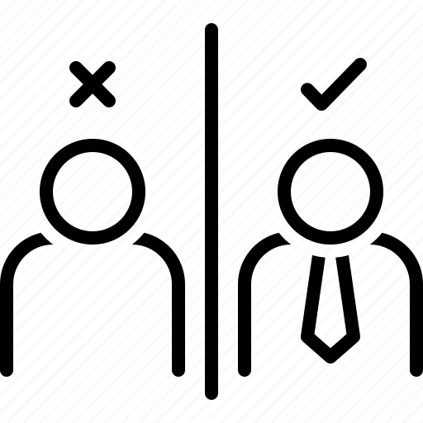
ETIK - Olika etiska teorier
Det finns lite förenklat fyra olika uppfattningar om hur man kan avgöra ifall en handling är etiskt rätt.
Man kan fokusera på handlingens konsekvenser, handlingens överensstämmelse med vissa regler, personens avsikter med handlingen eller personens egenskaper
Sinnelagsetik: En sinnelagsetiker anser att det avgörande för om en handling är rätt beror på personens sinnelag eller avsikter. Endast om handlingen utförs med goda avsikter är den rätt enligt sinnelagsetiken.
Personens avsikter med handlingen
Pliktetik (regeletik): fokuserar på handlingens överensstämmelse med vissa moraliska regler eller principer. Enligt regeletiker är ääen handling rätt endast om den överensstämmer med personens moraliska regelsystem. Religioner är plikt/regel etiska.
Personens egenskaper
Handlingens överensstämmelse med vissa regler
Dygdetik: anser att fokus bör vara på personen som handlar och inte på själva handlingen- En dygd är ett önskvärt karaktärsdrag (t.ex. omtänksamhet) och enligt dygdetiken är en handling rätt endast om den skulle utföras av en dygdig (t.ex. omtänksam) person.
Konsekvensetik: Inom konsekvensetiken fokuserar man på handlingens följder - konsekvenser och menar att en handling är rätt endast om den leder till bätre konsekvenser än någon annan handling som personen kan välja.
Handlingens konsekvenser

